Slide 1
Kingdom battles

Slide 2
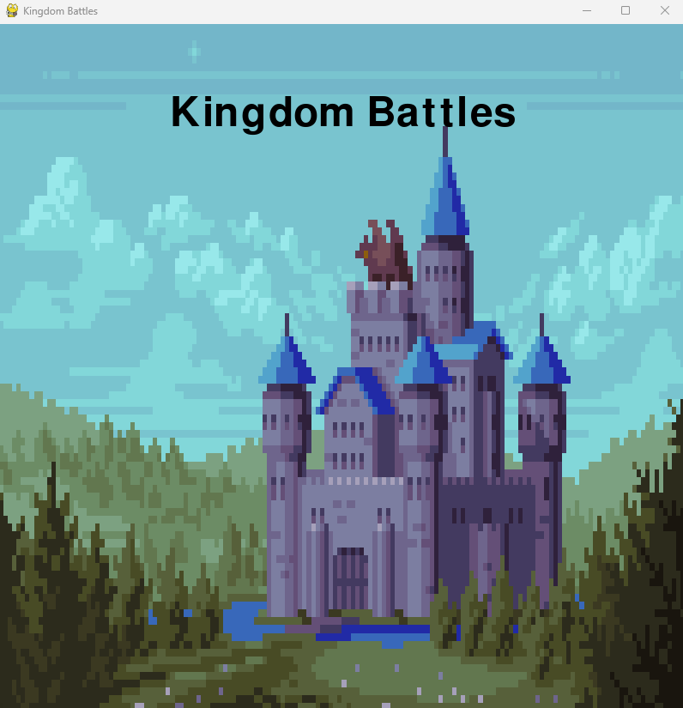
Kingdom Battles – это пошаговая стратегия для двоих игроков в сеттинге средневековья с несколькими типами игровых персонажей
Цель игры: одолеть всех воинов противника

Slide 3
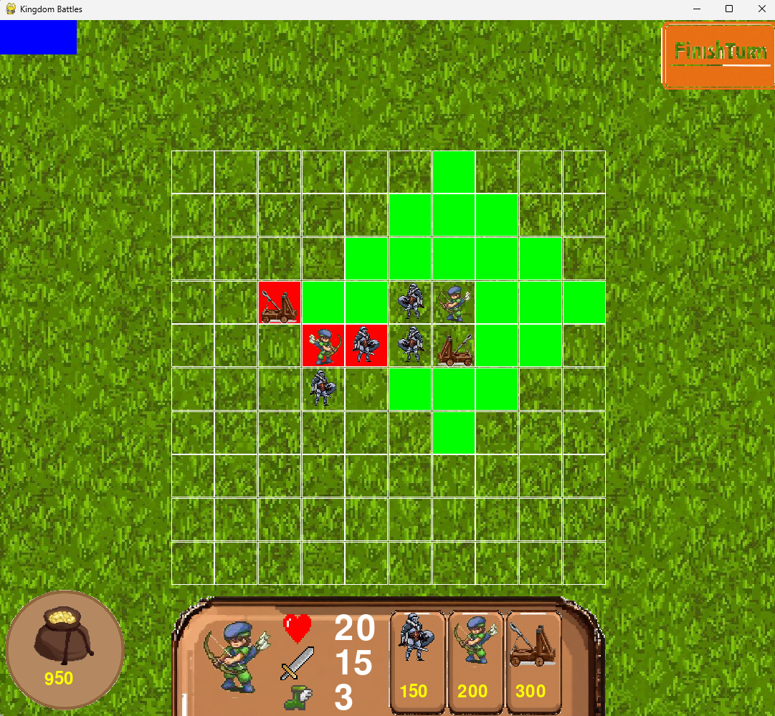
Основы игры
У каждого игрока есть начальное количество золота, за которое он может купить воинов. Золото можно зарабатывать убивая вражеских воинов.
В течении первых двух ходов проходит стадия планирования, когда игроки покупают и располагают своих первых воинов. Их расположение влияет на ход битвы и её исход.
При нажатии на своего воина, находящегося на поле зелёными квадратиками отмечаются клетки, в которые может сходить выбранный воин. Красными отмечаются клетки врагов до которых может достать воин, если потратить все или менее очков действия.
При нажатии на любого воина, находящегося на поле, в нижней части экрана будет выводится информация о его состоянии.
У каждого типа воина своя дальность и сила атаки, своё количество очков действия и своё количество здоровья.

Slide 4
Как можно улучшить игру?
Добавить новых воинов
Добавить возможность игры по сети
Сделать воинам свои способности
Улучшить визуальную составляющую игры

Slide 5
Результат
Сделав игру, я развил свои навыки программирования и научился применять на практике полученные знания о pygame.

